Slide 1
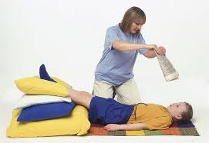
PORUCHY VĚDOMÍ
PRVNÍ POMOC
LF MU, ÚZV
Podzim 2024

Slide 2
Vědomí
Aktivní stav lidské psychiky
Vztah jednoty a souvislosti vlastní osoby s okolním světem
  Orientace v čase, místě. situaci, osobě
Vnímáme podněty z okolí, přiměřeně na ně reagujeme, komunikujeme
Vědomí je ukazatel stavu lidského mozku

Slide 3
Poruchy vědomí - dělení
Kvantitativní = zastřené vědomí
Kvalitativní = změna obsahu vědomí
Somnolence
Sopor
Kóma
  Mělké
  Hluboké
Zmatenost = dezorientovanost
Bezradnost
Nesouvislý hovor
Nepřiměřené chování
Agresivní chování
Delirium
Halucinace

Slide 4
Orientační vyšetření vědomí - AVPU
Vyšetření stupně poruchy vědomí (Level of Consciousness, LOC) pomocí AVPU systému
Využití hlavně v USA, osoba poskytující první pomoc hodnotí stupeň vědomí podle podnětů a jejich zpětné vazby:
  Alert (bdělý)
  Response to Vocal stimuli (reaguje na oslovení) - somnolence
  Response to Painful stimuli (reaguje na bolest) - sopor
  Unresponsive (nereaguje) - kóma

Slide 5
Orientační vyšetření vědomí - AVPU
Zachránce může pomocí AVPU jednoduše vyhodnotit stupeň poruchy vědomí a situaci správně nahlásit při volání zdravotnické záchranné služby

Slide 6
Anamnéza - poruchy vědomí
Pátráme:
Kdy došlo k poruše vědomí - okolnosti
  Úraz, rozčílení, zavinění třetí osoby
Rozvíjení stavu
  První pomoc, křeče, zvracení
Co svědčí pro otravu
Předchozí obdobná anamnéza

Slide 7
Glasgow coma scale
Skóre (body) | 6 | 5 | 4 | 3 | 2 | 1
otevírání očí | - | - | spontánní | na oslovení | na bolest | neotevírá
slovní reakce | - | oriento-vaná | zmatená | nepřiměřená | nesrozumitelná | žádná
motorická reakce | vyhoví výzvě | cíleně se brání bolesti | necíleně se brání bolesti | ohýbá končetiny na bolest | natahuje končetiny na bolest | bez reakce
GCS ≤ 7 kóma GCS ≤ 13 hospitalizace

Slide 8
Bezvědomí
Projev poruchy činnosti centrální nervové soustavy
Stav, kdy chybí obranné reflexy
Stav, který ohrožuje postiženého neprůchodností dýchacích cest (zapadnutí jazyka, zubní protézy, zatečením zvratků / krve) a udušením

Slide 9
Příčiny bezvědomí
Vnitřní
Vnější
Mozkové příhody
Náhlá zástava oběhu
Dechové selhání
Úrazy hlavy
Otřesy mozku
Otravy
Tonutí
Úrazy elektrickým proudem

Slide 10
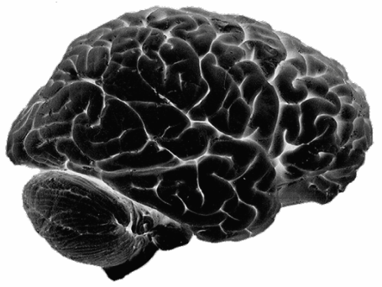
Příčiny bezvědomí
Primární
Sekundární
Poranění mozku
Choroby mozku
Poruchy krevního zásobení mozku
Akutní otravy
Nedostatek O₂ v krvi
Selhání vitálních funkcí
Metabolické poruchy
Tepelné vlivy

Slide 11
Příznaky bezvědomí
Postižený NEREAGUJE na vnější podněty, a to:
  Důrazné hlasité oslovení
  Doteky, zatřesení
  Bolestivé podněty

Slide 12
Příznaky bezvědomí
Postižený nepřirozeně leží (může být i vsedě)
Má povolené svalové napětí
Končetiny zdvižené a spuštěné volně padají k zemi
Uvolněný jazyk a závěs jazyka vlastní vahou zapadají k zadní stěně hltanu a uzavírají vchod do dýchacích cest

Slide 13
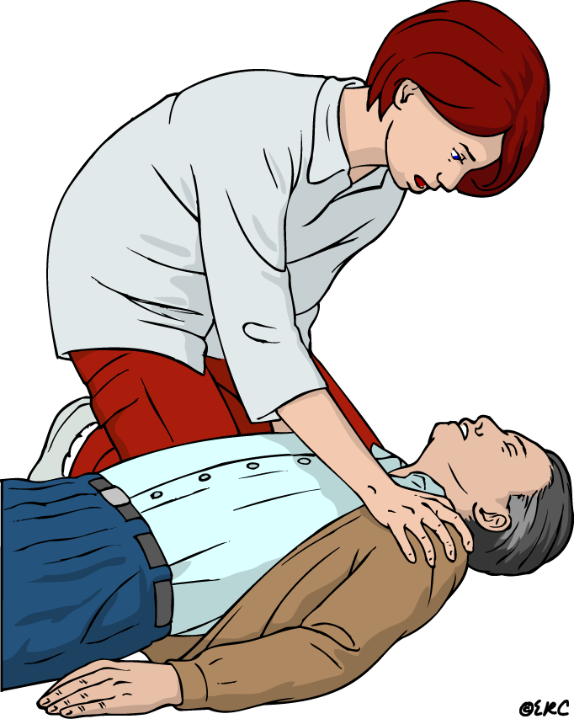
Orientační vyšetření vědomí
Reakce na oslovení
Reakce na dotek, zatřesení
Reakce na bolestivý podnět

Slide 14
Zprůchodnění dýchacích cest a kontrola dechu
Při aspiraci odstraňte cizí těleso (jenom viditelné!)
Otevřete a vyčistěte dutinu ústní
Zakloňte hlavu
Zkontrolujte dýchání

Slide 15
Zprůchodnění dýchacích cest při aspiraci
Při neprůchodnosti dýchacích cest z důvodu vniknutí cizího tělesa, sousta, tekutiny, zvratků, použijte:
  Údery mezi lopatky
  Heimlichův manévr

Slide 16
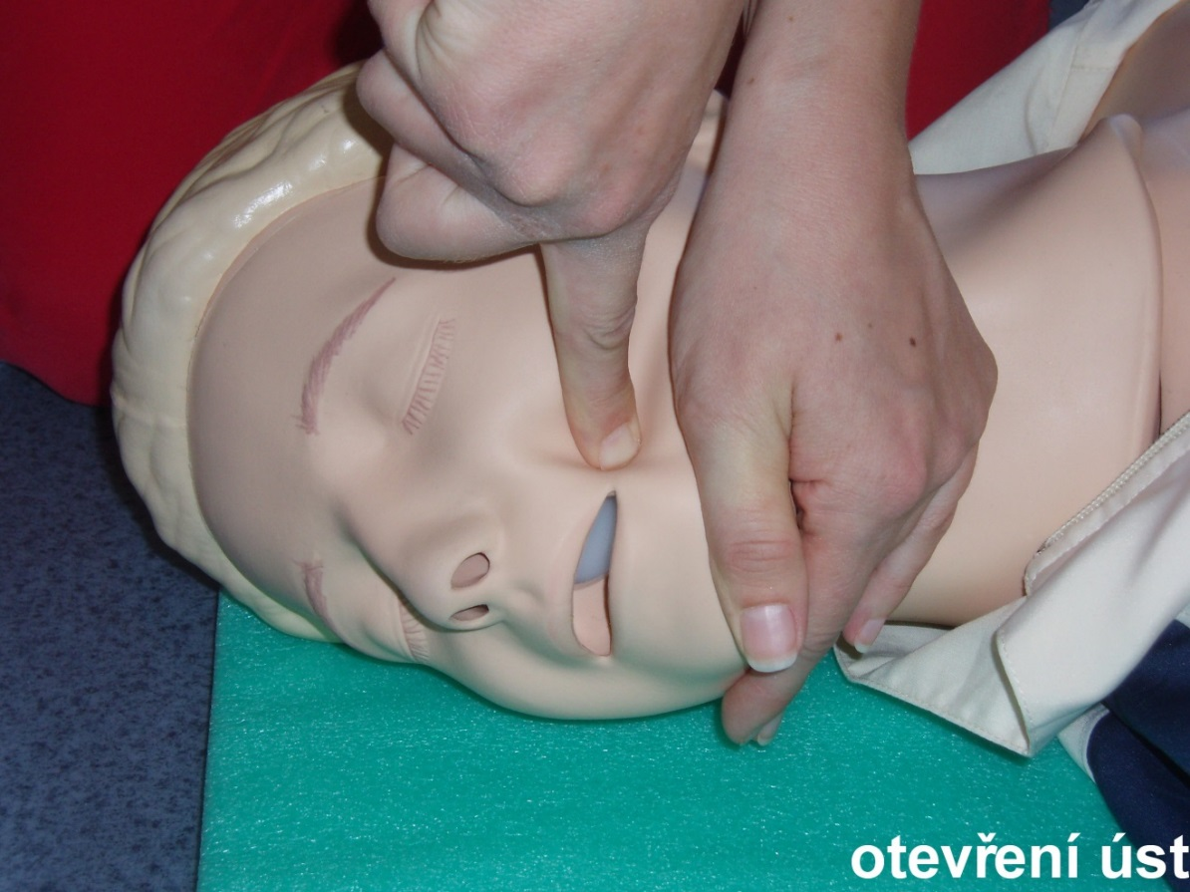
Otevření úst

Slide 17
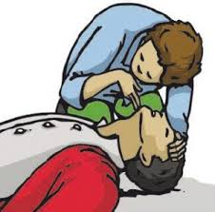
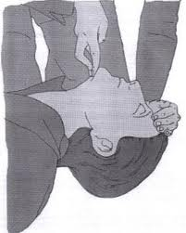
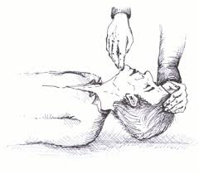
Záklon hlavy

Slide 18
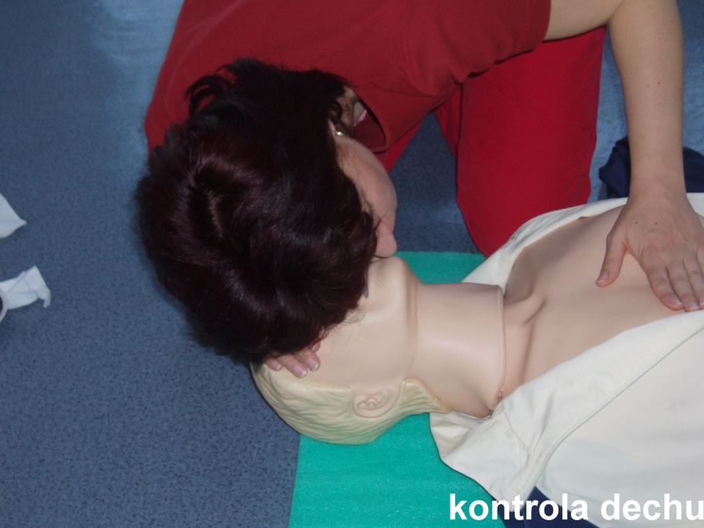
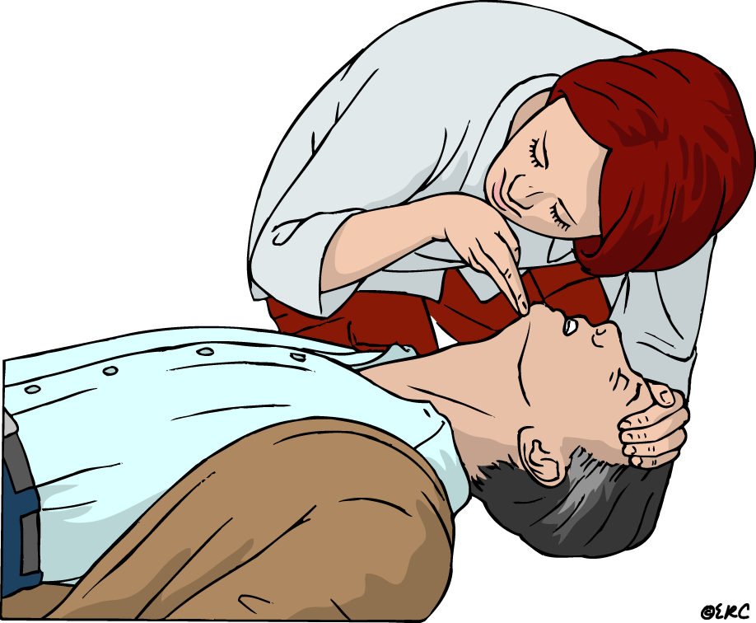
Kontrola dechu
Dýchání musíte:
Vidět, slyšet, cítit

Slide 19
První pomoc u poruchy vědomí
Kontrola vědomí
Zprůchodnění dýchacích cest
Kontrola dýchání
Přivolání ZZS
Orientační vyšetření
  Hlava, krk, hrudník, nadbřišek, oči
Soustavná kontrola vitálních funkcí
Při selhání VF - KPR
Pátráme po lékařských dokumentech
  Léky, zprávy, průkaz diabetika, epileptika

Slide 20
Synkopa = mdloba = kolaps
Krátkodobá ztráta vědomí
Vyvolaná krátkodobým nedostatečným prokrvením mozku
Nejčastěji způsobená poklesem TK

Slide 21
Synkopa - dělení
Vasovagální synkopa
  Příčinou je narušená regulace autonomního systému s náhlou převahou činnosti parasympatiku, což vede k bradykardii a hypotenzi
  Příčiny: horko, dlouhé stání, vydýchaný vzduch
Ortostatická synkopa
  Při rychlém přesunu ze sedu nebo lehu do stoje, na základě nedostatečné vazokonstrikce

Slide 22
Synkopa - dělení
Syndrom sinus caroticus
  Podráždění karotického sinu (holení, prudký pohyb hlavou) nebo tlakem na sinus caroticus (např. límečkem košile) → bradykardie a hypotenze
Kardiální synkopa
  Při výskytu arytmií a srdečních onemocnění
Ostatní synkopy
  Metabolické
  Neurologické
  Onkologické

Slide 23
Synkopa - První pomoc
Kontrola průchodnosti dýchacích cest
Kontrola dechu
Protišoková až autotransfuzní poloha
Uvolnění oděvu
Čerstvý vzduch

Slide 24
Synkopa - kdy volat ZZS
Postižený rychle přichází k vědomí a je známá příčina mdloby → není třeba volat ZZS (obnova vědomí max. do 5 minut)
Postižený se neprobírá → sledování vitálních funkcí, průchodnost dýchacích cest, volat ZZS
ZZS dále voláme: pokud jsou poruchy vitálních funkcí, po nabytí vědomí má postižený bolesti hlavy, poruchy hybnosti, řeči, je dezorientovaný

Slide 25
Přístup k agresivnímu postiženému (kvalitativní porucha vědomí)
Postiženého chráníme před sebepoškozením, nebo poškozováním okolí
Nebezpečné předměty odstraňujeme z dosahu
Snažíme se o psychické zklidnění
Udržujeme 2 m odstup
Nedoporučujeme, nevyvracíme, nezesměšňujeme
Násilné zadržení jen v krajním případě
Nehrajeme si na hrdiny
Žádáme asistenci policie

Slide 26
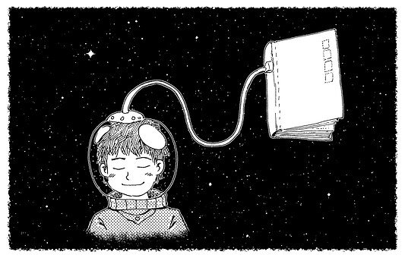
Použité zdroje
SAIBERTOVÁ, Simona. První pomoc. 1. vydání. Brno: Masarykova univerzita, 2014 (2017). ISBN 978-80-210-7020-2

